Slide 1
Исследование рынка общественного питания в городе Москва

Slide 2
Общие выводы:
1) Наиболее распространены: кафе, рестораны, предприятия быстрого обслуживания;
2) Сетевых заведений 78,2% в городе;
3) Кафе, рестораны, предприятия быстрого обслуживания наиболее популярны в сетевом бизнесе;
4) Для Москвы характерны маленькие сетевые заведения с небольшим количеством посадочных мест (для сетевых заведений заведомо);
5) Большое количество объектов общепита находится на западе Москвы не далеко от ТТК;
6) Улицы на которых находится по одной точке общепита расположены в значительной степени в пределах ТТК;
7) Четкой зависимости между количеством мест и количеством заведений не наблюдается.

Slide 3
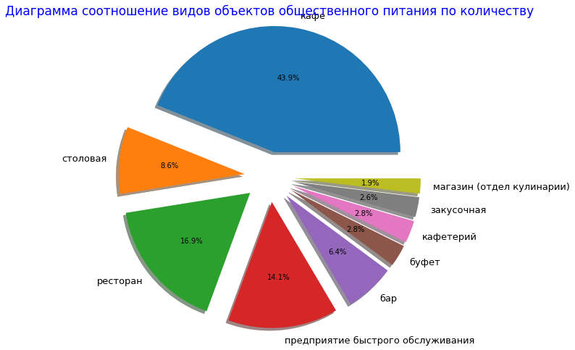
Соотношение видов объектов общественного питания в зависимости от их количеству:
топ 3 заведений:
1) кафе;
2) ресторан;
3) предприятия быстрого обслуживания.
Источник: Яндекс Практикум

Slide 4
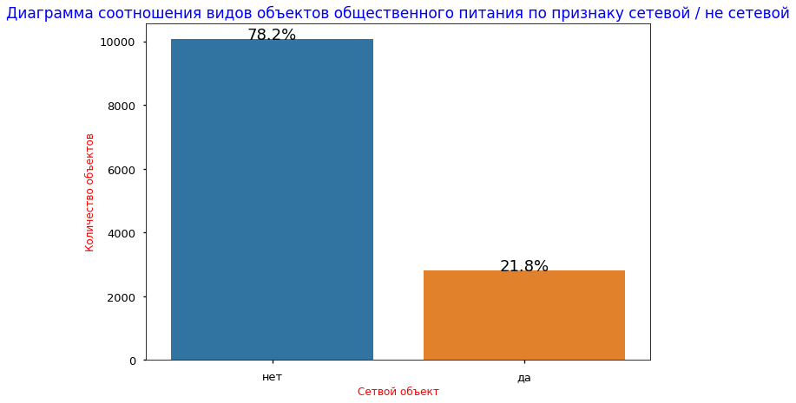
Соотношение сетевых и несетевых заведений по количеству:
Сетевых заведений значительно больше:
78,2% к 21,8 несетевых.
Источник: Яндекс Практикум

Slide 5
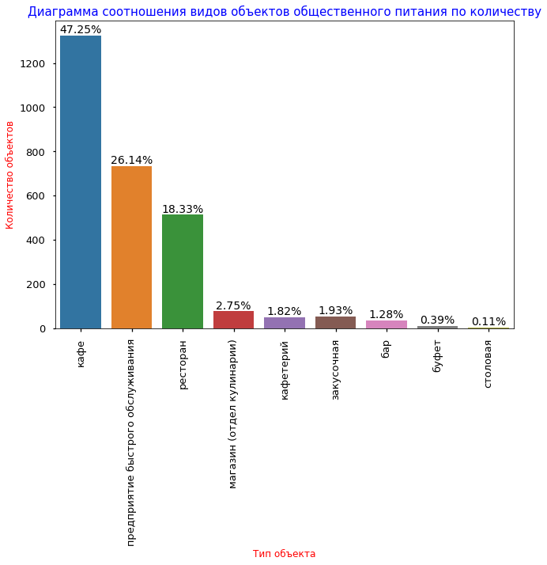
Сетевое распространение по видам общественного питания:
Топ 3 заведений по распространённости для сетевых организаций :
1) кафе;
2) предприятия быстрого обслуживания;
3) ресторан.
Источник: Яндекс Практикум

Slide 6
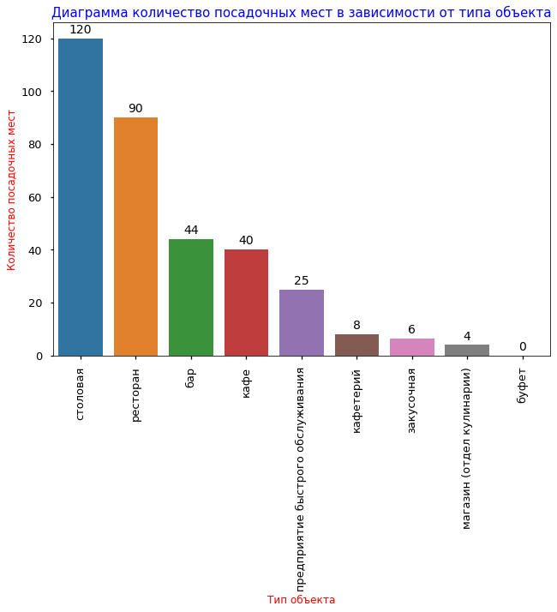
Количество сетевых объектов общественного питания по количеству посадочных мест:
Большое количество посадочных мест для сетевых заведений :
1) столовые;
2) рестораны;
3) бары;
4) кафе.
Малое количество посадочных мест для сетевых заведений:
1) предприятия быстрого обслуживания;
2) кафетерий;
3) закусочная;
4) отдел кулинарии;
5) буфет.
* Было принято что количество посадочных мест больше 35 будет относиться к большому количеству
Источник: Яндекс Практикум

Slide 7
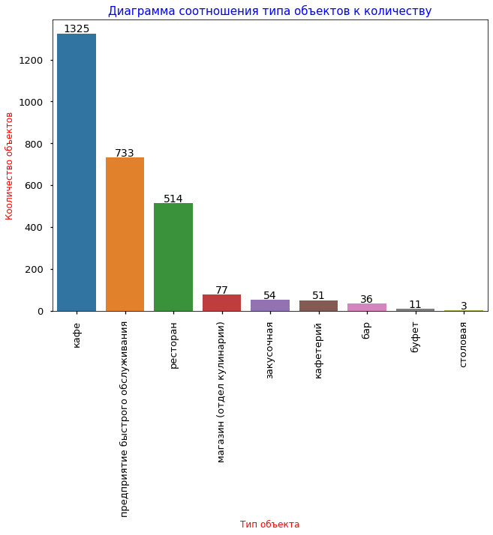
Количество сетевых объектов общественного питания по количеству точек:
Большое количество точек для сетевых заведений:
1) кафе;
2) предприятия быстрого обслуживания;
3) ресторан.
Малое количество точек для сетевых заведений:
1) отдел кулинарии;
2) закусочная;
3) кафетерий;
4) бар;
5) буфет;
6) столовая.
* Было принято что количество заведений больше 456 будет относиться к большому количеству
Источник: Яндекс Практикум

Slide 8
Типичный сетевой объект для Москвы:
На основании данных представленных в предыдущих 2х слайдах был сделан вывод, что для Москвы наиболее характерны:
маленькие сетевые заведения с небольшим количеством посадочных мест (для сетевых заведений заведомо)

Slide 9
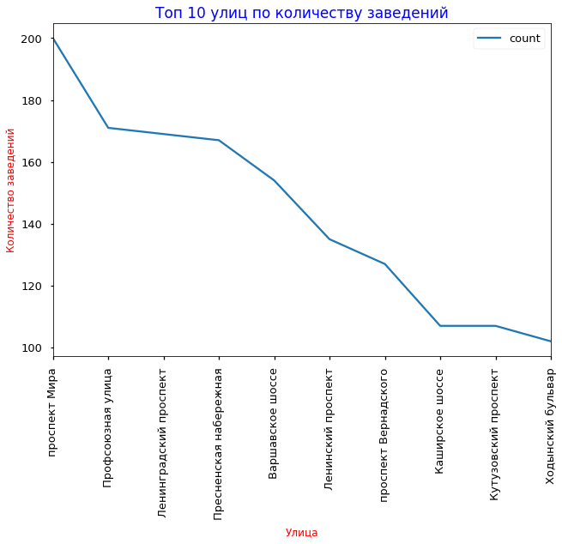
Топ-10 улиц по количеству объектов общественного питания и районы где они расположены:
Название улицы | Количество объектов | Район
проспект Мира | 200 | Мещанский район
Профсоюзная улица | 171 | Академический район
Ленинградский проспект | 169 | район Беговой
Пресненская набережная | 167 | Пресненский район
Варшавское шоссе | 154 | Донской район
Ленинский проспект | 135 | район Якиманка
проспект Вернадского | 127 | Гагаринский район
Каширское шоссе | 107 | район Нагатино-Садовники
Кутузовский проспект | 107 | район Фили-Давыдково
Ходынский бульвар | 102 | Хорошёвский район
1) Большинство районов полученной выборки находятся на западе Москвы,
вероятно это связано с тем, что:
а) плотность населения там больше;
б) там исторически расположено много объектов массового посещения –
университеты, музеи, торговые и офисные центры...соответственно много людей –
много точек общепита.
2) Много районов в пределах ттк
Источник: Яндекс Практикум

Slide 10
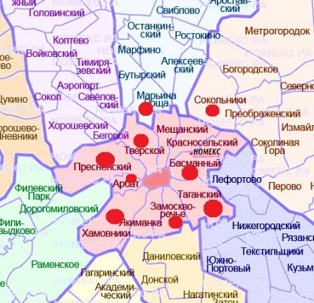
Улицы с одним объектом общественного питания, их районы расположения:
Однозначно можно понять, что практически все такие улицы расположены в центре. Я думаю это связано с тем, что в центре города есть много маленьких (при этом коротких улиц), где при всем желании не разместишь что либо. Так же такие улицы могут быть "глухими" - спрятаны в глубине от основных улиц районов и проходимость там крайне мала, а при условии цен на землю (аренду) в центре это получается крайне не разумным решением.
Источник: Яндекс

Slide 11
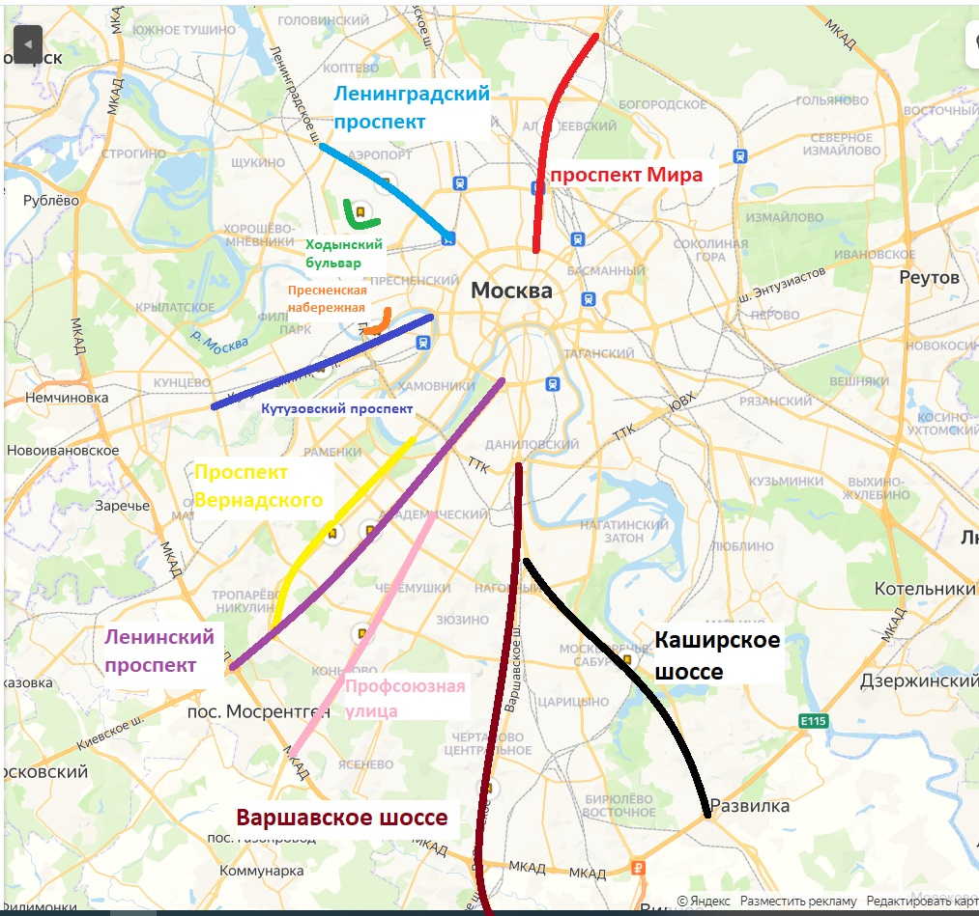
распределение количества посадочных мест для улиц с большим количеством объектов общественного питания:
Улица | Количество объектов | Количество посадочных мест среднее
проспект Мира | 200 | 45.0
Профсоюзная улица | 171 | 20.0
Ленинградский проспект | 169 | 40.0
Пресненская набережная | 167 | 30.0
Варшавское шоссе | 154 | 27.5
Ленинский проспект | 135 | 40.0
проспект Вернадского | 127 | 40.0
Каширское шоссе | 107 | 24.0
Кутузовский проспект | 107 | 40.0
Ходынский бульвар | 102 | 10.0
объективно, я никакой взаимосвязи не
увидел между этими величинами.
Источник: Яндекс карты

Slide 12
Рекомендации:
Исходные данные не дают возможности развернутого анализа поставленной задача (открытие робокафе в Москве). Вероятно все таки стояла задача об исследовании рынка общественного питания в Москве, основываясь хотя бы на тех же поставленных вопросах.
Стоит обратить внимание на формулировку истинной задачи анализа
Как таковых вопросов к исходному df - нет, однако хотелось бы отметить, что при такой организации таблицы затруднительно работать с районами "большой Москвы", столовые расположенные в учебных заведения, закрытых предприятиях попадают в выборку - но де факто не являются в прямом смысле "общественными". Не сказать что они сильно влияют на результат, однако для чистоту данных было бы не плохо что то с этим сделать.
Хотелось бы обратить внимание на геокодер Яндекса. Я думаю для студентов Практикума можно было бы сделать более 1000 запросов в день, из-за ошибок при наборе кода(и его проверок) быстро расходуется лимит и приходится ждать сутки- это очень тормозит дело!

